Slide 2
Planning op hoofdlijnen (week 6 – 10)
Week | Algemene info
6 | Scenario’s Wat zijn mogelijke oplossingen?
7 | Testen Wat vindt de doelgroep van de eerste ideeën?
8 | Presenteren Presenteer je ontwerp aan de opdrachtgever Portfolio deadline - dinsdag 20 juni Presentatie ontwerp – donderdag 22 juni Deadline verantwoordingsdocument – vrijdag 23 juni
9 | Kennistoets – maandag 26 juni Herkansing portfolio = vrijdag 30 juni Herkansing periode 4 - woensdag 5 juli
10 | Finale herkansing op maandag 10 juli

Slide 3
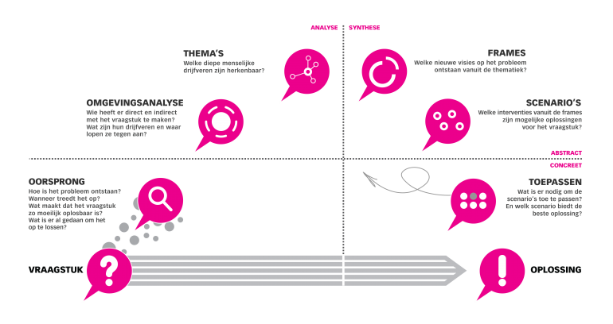
Hoe gaan we dat doen?!
Thema’s
Eerste ideeën op gebied van CE, VT, LS, SW en WE
Marktonderzoek
Wie is de doelgroep? Wat zijn hun wensen?
Omgevingsanalyse
Inventariseer informatie over plangebied
Scenario’s
Wat zijn mogelijke oplossingen?
Oorsprong
Wat is de geschiedenis van het gebied?
Testen
Wat vindt de doelgroep van de eerste ideeën
Presenteren
Presenteer je ontwerp aan de opdrachtgever
Vraagstuk
Wat zijn de wensen van de opdrachtgever?

Slide 4
Opzet Parentscafé
Middagprogramma
Avond Verhalencafé

Slide 5
Opzet Middagprogramma 22-6
Zorg dat je vandaag de voorbereidingen af hebt voor de presentatie aan de opdachtgever en het Parentscafé
Donderdagochtend 22-6 worden tafels voor de presentatie klaargezet in de gang.
In pauze van 12.15 – 12.45 uur: klaarzetten van je presentatie op je tafel (per groep krijg je een plek toegewezen).
In pauze 14.45-15.00 uur: laatste puntje op de i
15.00 – 16.00 uur Beoordeling door opdrachtgever en docenten (Karin & Stijn)

Slide 6
Opzet Middagprogramma 22-6
16.00 – 16.30 uur graag even helpen met klaarzetten kopjes voor de avond.
17.30 Tafelfriet
Vandaag eventuele dieet wensen doorgeven aan Steven via Teamsbericht. Laat ook even weten als je niet mee eet.

Slide 7
Opzet Avond
19.00 uur binnenkomst ouders/kopje thee-koffie
19.10 uur Welkom aan ouders door Stijn
19.15 uur Start Parentscafé, ‘marktvorm’ waarbij jullie vertellen over wat jullie hebben bedacht en waarom. Zorg dat je tafel goed bemenst is gedurende de avond. Dus onderling even afstemmen wie bij de tafel staan op welke momenten en wie even met ouders wil rondlopen e.d.
21.00 uur Afronding: je eigen presentatie wegzetten en lekker naar huis.
BONUS: vrijdag 23 juni 1e uur vrij

